Slide 1

Les postures stratégiques face au risque climatique
IHEDATE | 14 janvier 2020

Slide 2
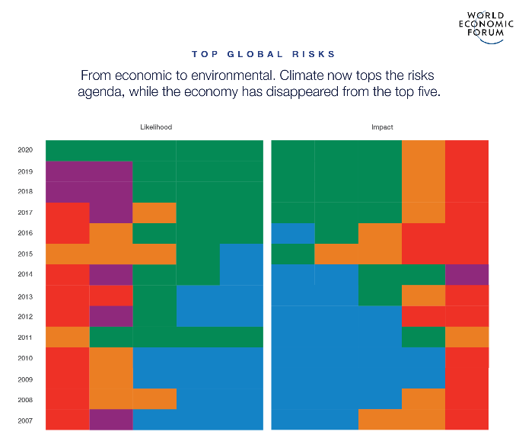
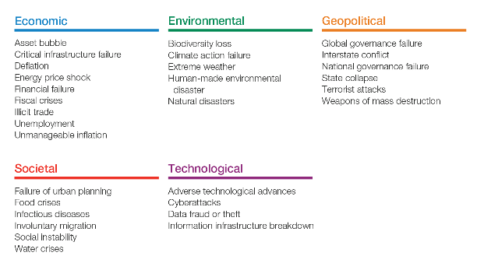
La perception du risque

Slide 3
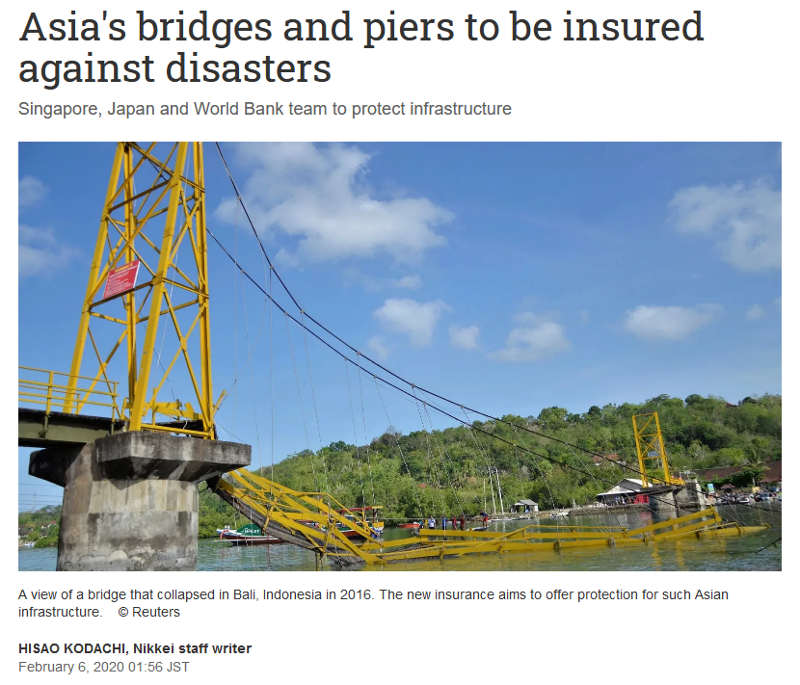
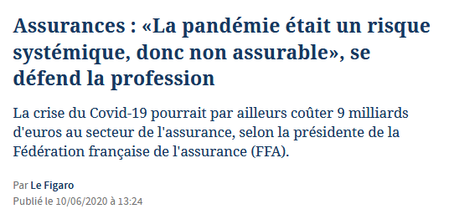
Qu’est-ce qui constitue un risque et qu’est-ce qui n’en constitue pas ?
Evénement aléatoire
Occurrence probabilisable
Impact évaluable ex ante (ou assurance paramétrique)
Ceci est peut-être un danger, une menace, mais ce n’est pas un risque. L’occurrence est trop certaine
Ceci n’est pas un risque. L’incertitude est telle qu’on ne sait ni probabiliser l’occurrence ni évaluer les dommages
risque
certitude
incertitude
Cf. Soulac-sur-Mer : « la cour a également relevé […] la bonne connaissance scientifique du phénomène naturel en cause, dont l'évolution régulière a pu être observée depuis près d'un demi-siècle »

Slide 4
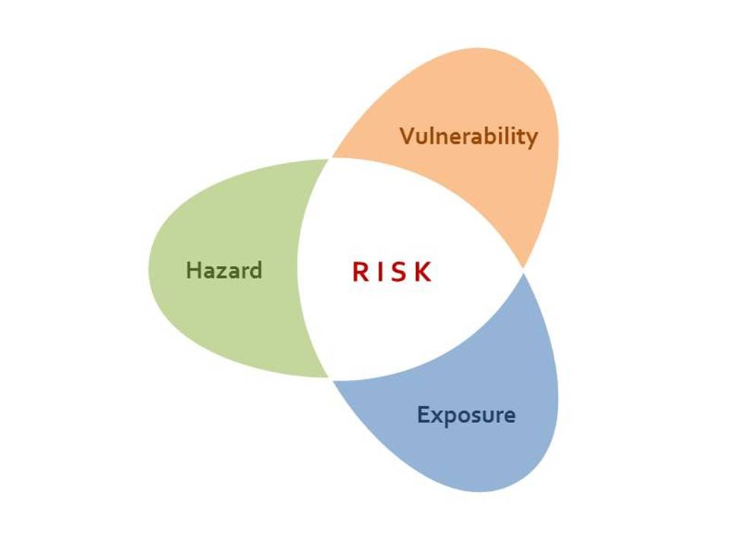
L’approche défensive
Réduire l’exposition, réduire la vulnérabilité
protection
Atténuation
retrait

Slide 5
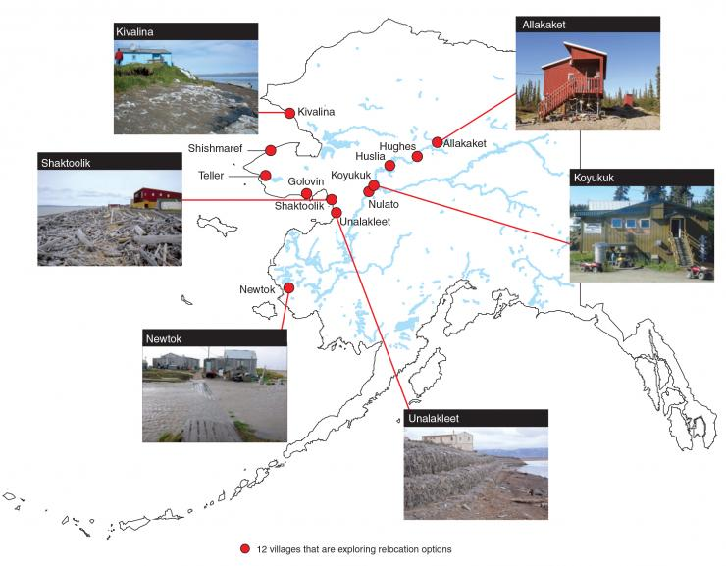
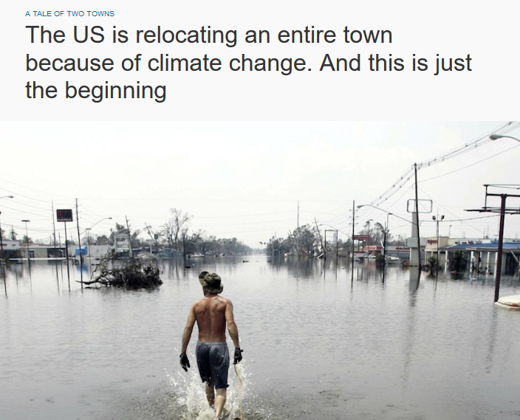
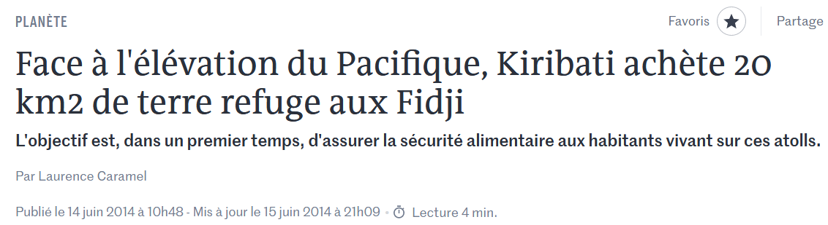
Les stratégies de retrait
Renoncer à l’urbanisation d’un territoire

Slide 6

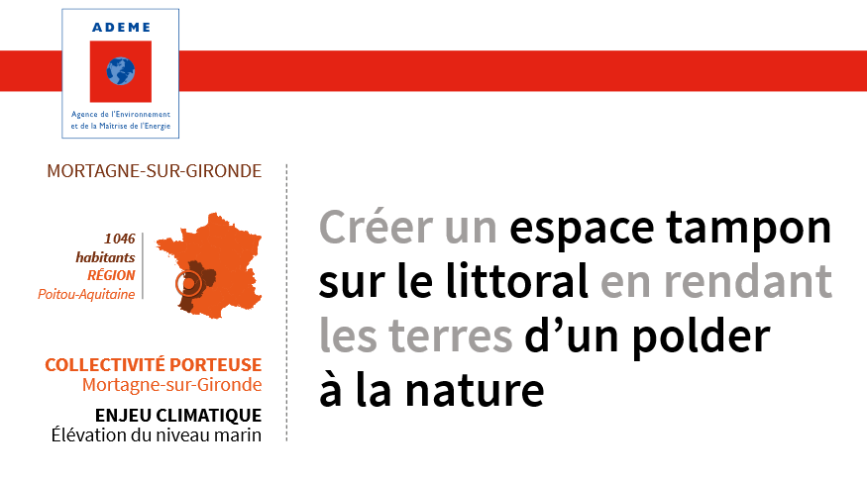
Les stratégies de retrait
Du simple retrait à la renaturation ?

Slide 7
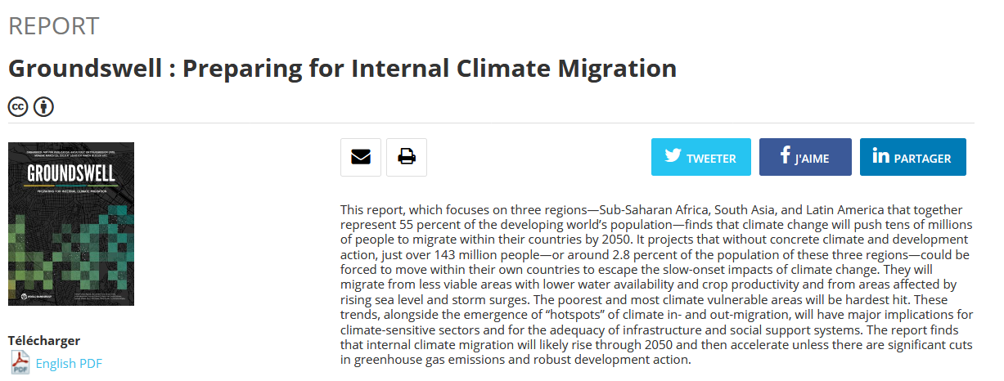
Les stratégies de retrait
Savons-nous vraiment gérer de tels phénomènes ?

Slide 8
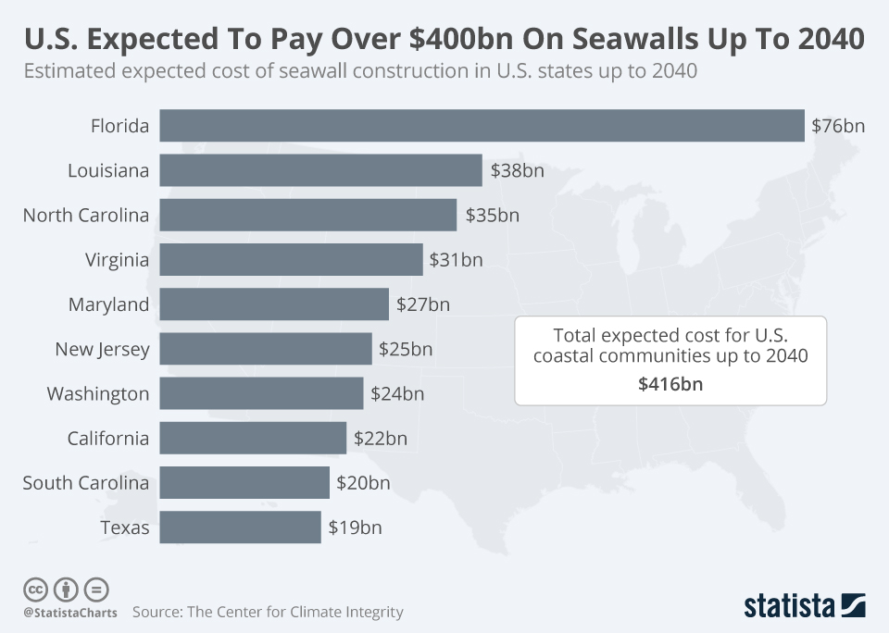
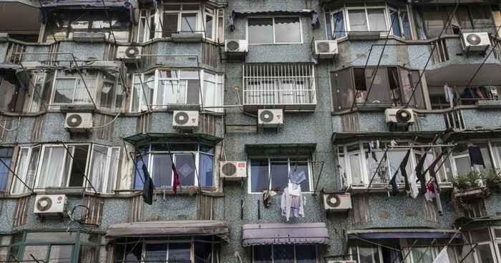

Les stratégies de protection

Slide 9
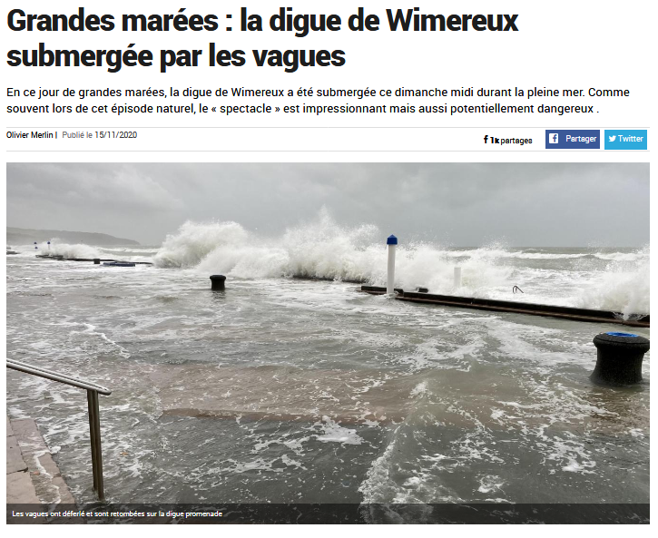
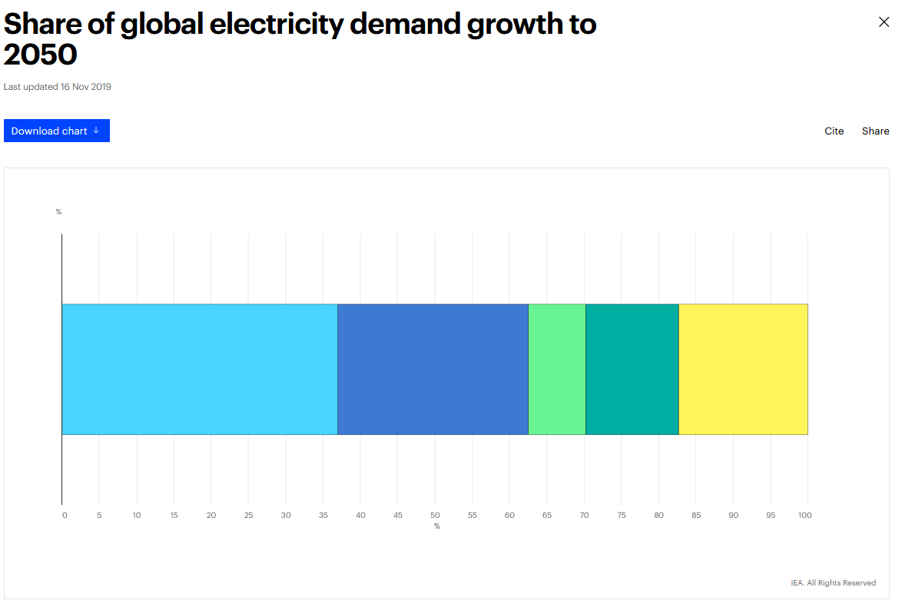
Les stratégies de protection
Un remède, vraiment ?
Residential
appliances
Cooling
Heating
Lighting
Other

Slide 10
L’approche offensive
Profiter de la crise pour se réinventer

Slide 11
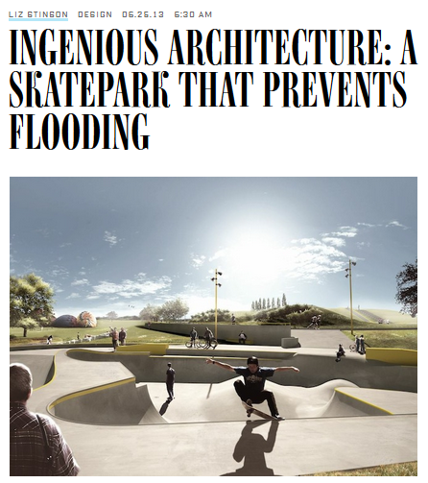
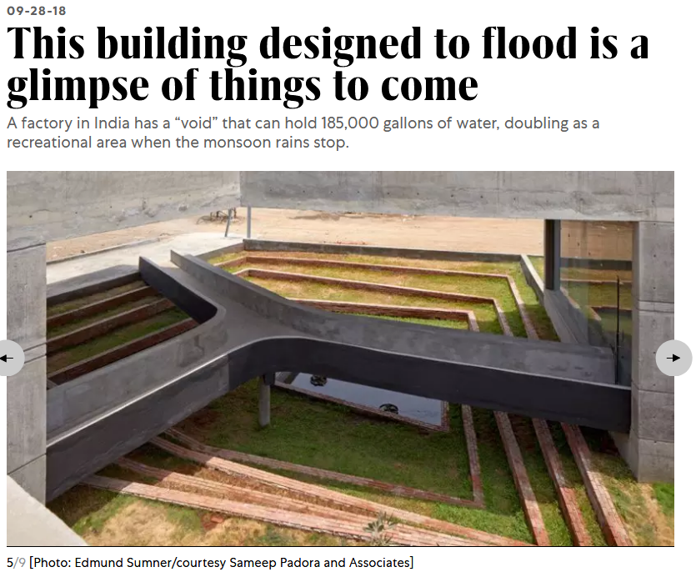

Slide 12

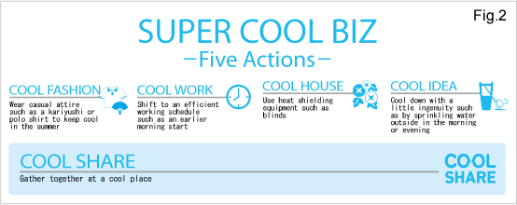
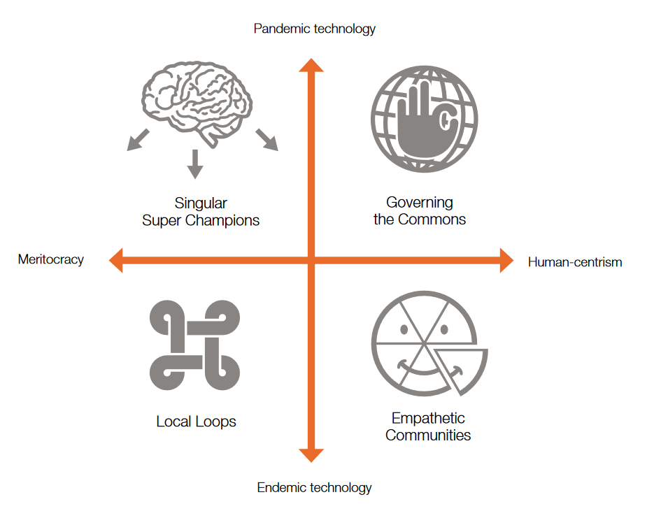


Slide 13
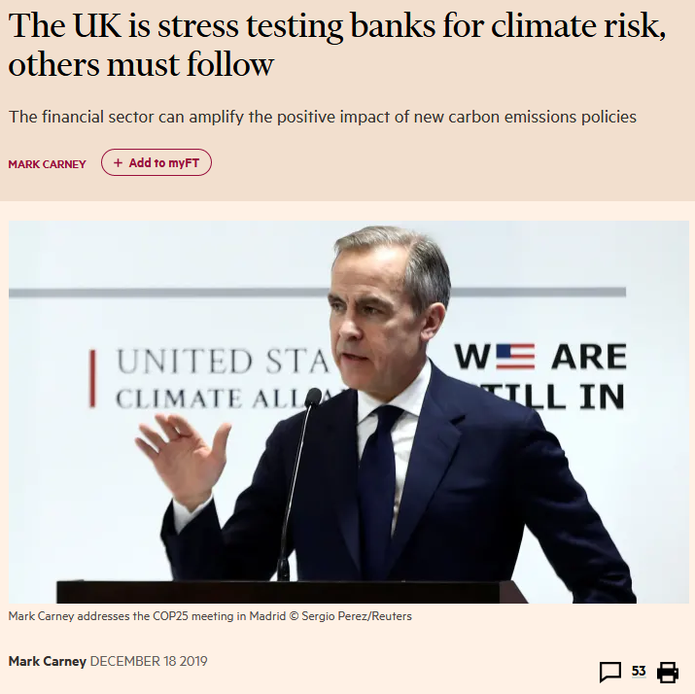
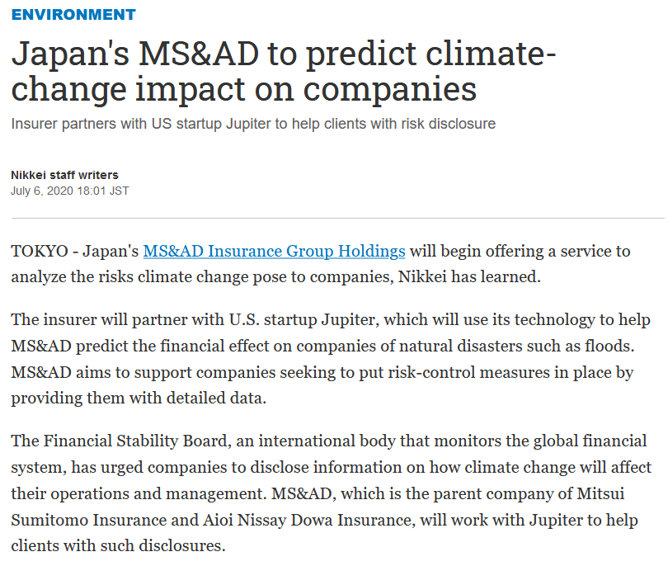
La valeur du temps
Comment forcer les acteurs à agir dès maintenant ?

Slide 14
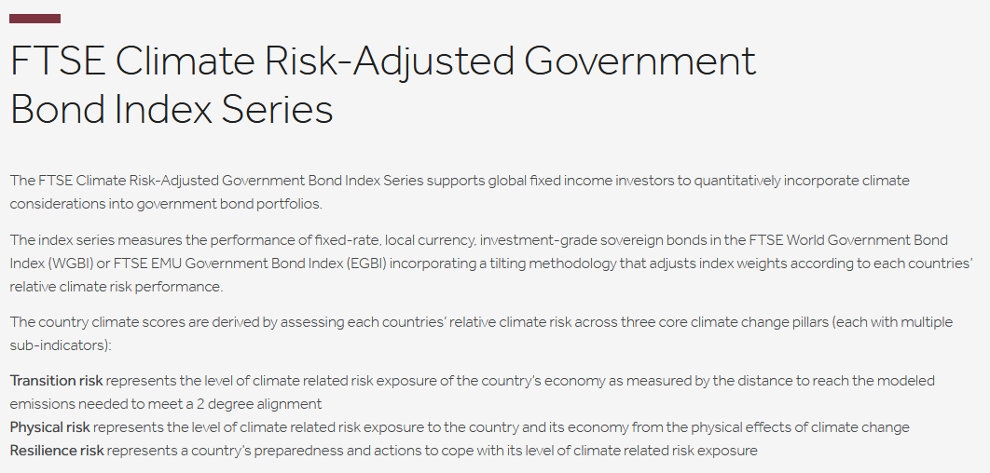
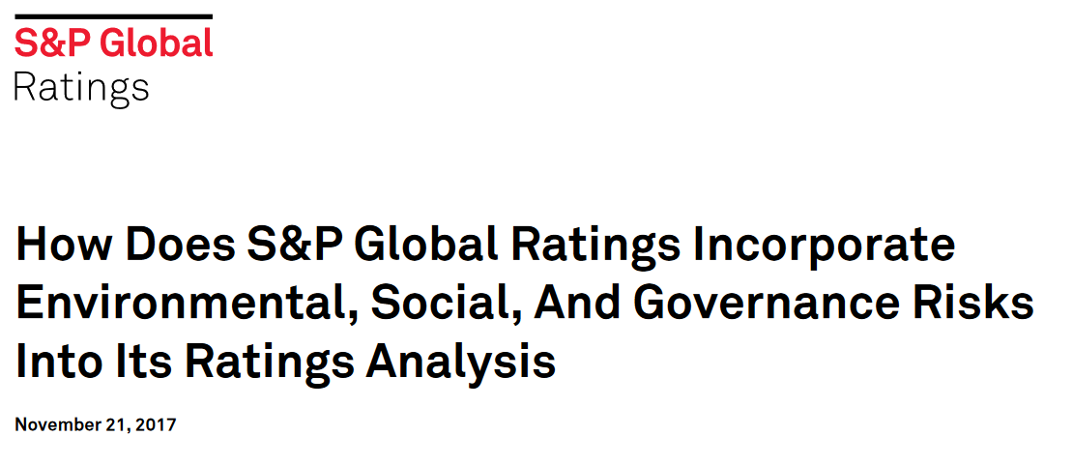
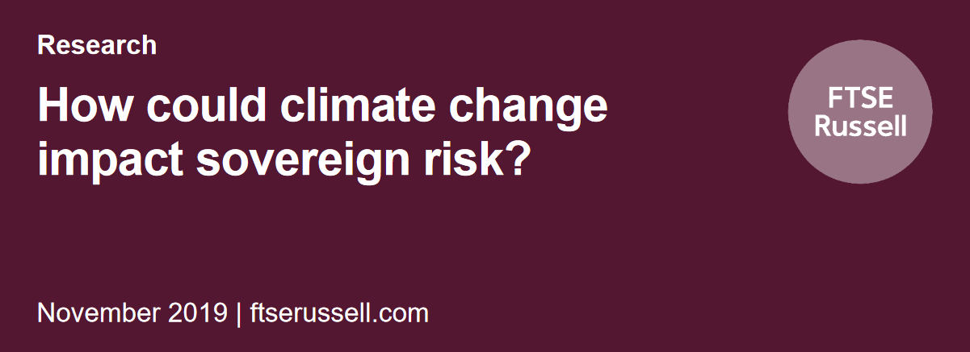
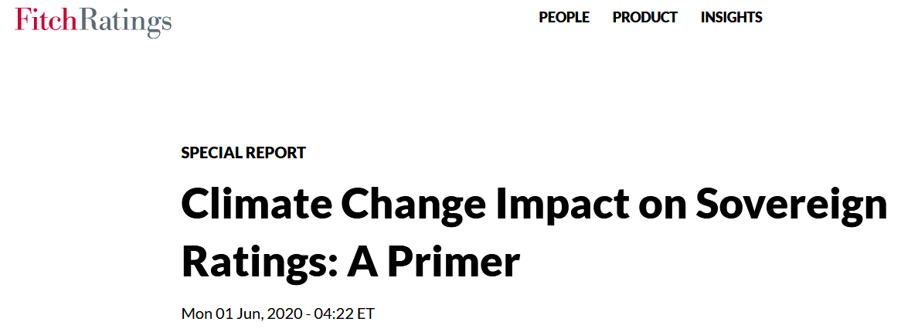

Slide 15
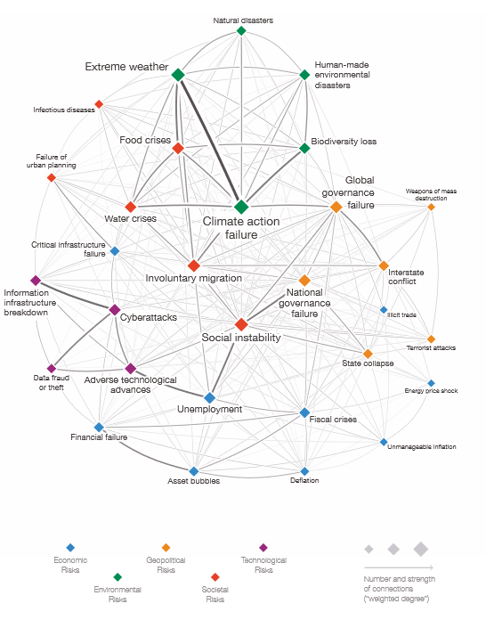
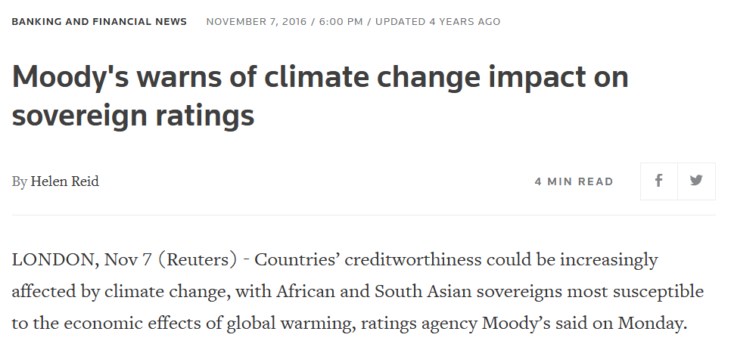
La corrélation des risques
Un enjeu de justice distributive
“Governments are the first line of defence in responding to climate change, Moody’s said. It found institutional strength was correlated with lower susceptibility to climate change. This leaves many emerging markets in a double bind of higher susceptibility to climate change combined with a weaker capacity to prepare for and mitigate the risks.”

